Slide 1
中学校 保健体育（体育分野）
〔第３学年〕
水泳
【知識及び技能編】
学習時間の目安：約30分

Slide 2
【知識及び技能編】
知識

Slide 3
○ 動きのポイント
技術の名称や行い方
 | クロール | 平泳ぎ | 背泳ぎ | バタフライ
 | 動きの質を高める段階２ |  | 動きの質を高める段階１
基本姿勢 | より大きな ローリング | さらに伸びる 姿勢 | ローリング動作 | うねり動作の 獲得
キック | 足首を しなやかに | 膝の開きを抑え、 抵抗を減らす | 足首を しなやかに | 足首を しなやかに
プル | リラックスした リカバリー動作、 加速しながらの プル動作 | 強弱をつけてかく すばやいかき込みと リカバリー | リズムよい リカバリー （親指出水、 小指入水） | ロングアーム プルへ
呼吸 | 呼吸方向、 動きを小さく | 上下動を抑えた 低い呼吸 | ストロークとの 調和 | ストロークとの 調和
学校体育実技指導資料第４集 水泳指導の手引（三訂版）平成26年３月 文部科学省 より

Slide 4
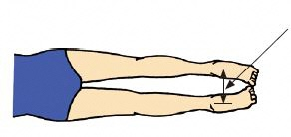
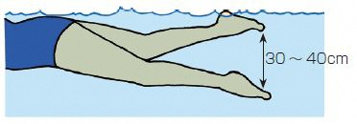
○ クロール
技術の名称や行い方
「クロール」を選択した人はこのページを参考にして、学習カード（知識）１ に記入しましょう。
クロールは、全身をまっすぐ伸ばして水面に伏し浮き、脚を左右交互に上下させ、
腕は左右交互に水をかいて水面上を前方に戻し、顔を横に上げて呼吸しながら泳ぐ。
【要 点】
（１）脚の動作（「キック」という。以下同じ。）
① 左右の脚の幅は、親指が触れ合う程度にし、
踵を10cm 程度離す。
② 上下動の幅は、30 ～ 40cm 程度に動かす。
③ けり下ろし動作は、膝を柔らかくしなやかに
伸ばした脚を、太ももから徐々に足先へ力が
加わるように力強く打つようにする。
④ けり終わった後、上方に戻す動作は、脚を
伸ばして太ももから上げるようにする。
学校体育実技指導資料第４集 水泳指導の手引（三訂版）平成26年３月 文部科学省 より

Slide 5
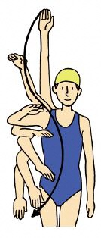
○ クロール
技術の名称や行い方
「クロール」を選択した人はこのページを参考にして、
学習カード（知識）１ に記入しましょう。
クロールは、全身をまっすぐ伸ばして水面に伏し浮き、脚を左右交互に上下させ、
腕は左右交互に水をかいて水面上を前方に戻し、顔を横に上げて呼吸しながら泳ぐ。
【要 点】
（２）腕の動作（「プル」という。以下同じ。）
① 左右の腕は、一方の手先が水中に入る場合、他方の腕は肩の下
までかき進める。
② 手先を水中に入れる場合、手のひらを斜め外向き（45°程度）
にし、頭の前方、肩の線上に入れる。
③ 入水後、腕を伸ばし、手のひらを平らにして水を押さえ、
水面下30cm 程度まで押さえたら腕を曲げ、手のひらを後方に
向けかき始める。
④ 手先が太ももに触れる程度まで、手のひらと前腕で体の下を
かき進める。
⑤ 腕は、肘から水面上に抜き上げて手首の力を抜き、手先は
水面上を一直線に前方へ運ぶように戻す。
学校体育実技指導資料第４集 水泳指導の手引（三訂版）平成26年３月 文部科学省 より

Slide 6
○ クロール
技術の名称や行い方
「クロール」を選択した人はこのページを参考にして、
学習カード（知識）１ に記入しましょう。
クロールは、全身をまっすぐ伸ばして水面に伏し浮き、脚を左右交互に上下させ、
腕は左右交互に水をかいて水面上を前方に戻し、顔を横に上げて呼吸しながら泳ぐ。
【要 点】
（３）呼吸法
① 呼気は、水中で、鼻と口で行う。徐々に吐き出し始め、最後は力強く吐き出す。
② 吸気は、体の中心を軸にして顔を横に上げ、口で行い、素早く、大きく吸い込む。
③ 一方の腕で、体の下をかく間に呼気し、水面上で抜き上げながら顔をだし、肩の横まで戻す間に
吸気する。呼気から吸気は連続させる。
学校体育実技指導資料第４集 水泳指導の手引（三訂版）平成26年３月 文部科学省 より

Slide 7
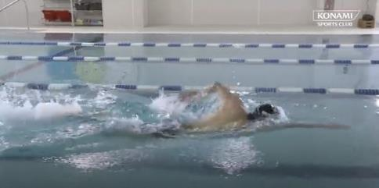
○ クロール
技術の名称や行い方
「クロール」を選択した人はこのページを参考にして、
学習カード（知識）１ に記入しましょう。
クロールは、全身をまっすぐ伸ばして水面に伏し浮き、脚を左右交互に上下させ、
腕は左右交互に水をかいて水面上を前方に戻し、顔を横に上げて呼吸しながら泳ぐ。
【要 点】
（４）キックとプルのタイミング
腕のかき始めとかき終わりの動作時に、それぞれ同一側の脚のけり下ろし動作を合わせる。
学校体育実技指導資料第４集 水泳指導の手引（三訂版）平成26年３月 文部科学省 より
（参考動画）出典元：KONAMI SPORTS CLUB
『クロールのコツ～高安亮選手のお手本～
【コナミメソッドまとめ】』
動画URL：https://www.konami.com/sportsclub/method/taiiku/crawl.html

Slide 8
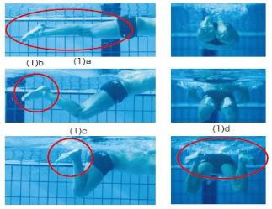
○ 平泳ぎ
技術の名称や行い方
「平泳ぎ」を選択した人はこのページを参考にして、
学習カード（知識）１ に記入しましょう。
平泳ぎは、全身をまっすぐ伸ばして水面に伏し浮き、両手のひらを下に向けて
胸の前からそろえて前方に出し、円を描くように左右の水をかき、脚の動きは
足の裏で水をとらえ左右後方に水を押し挟み、顔を前に上げて呼吸をしながら泳ぐ。
【要 点】
（１）脚の動作
① 両足先をそろえて伸ばした状態aから、両膝を
引き寄せながら肩の幅に開き（この時、足首は
まだリラックスb）、同時に足の裏を上向きに
して踵を尻の方へc引き寄せる。
② けり始めは、親指を外向きdにし、土踏まずを
中心とした足の裏で水を左右後方に押し出し
（この時、足先をしっかり外向きに保つe）、膝が
伸びきらないうちに両脚で水を押し挟みf、最後
は両脚を揃えてける。
（この時、足首もしっかり伸ばしてg揃える。
足裏が上向きh。）
③ けり終わったら、惰力を利用してしばらく
伸びをとる。
学校体育実技指導資料第４集 水泳指導の手引（三訂版）平成26年３月 文部科学省 より

Slide 9
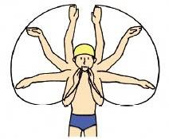
○ 平泳ぎ
技術の名称や行い方
「平泳ぎ」を選択した人はこのページを参考にして、学習カード（知識）１ に記入しましょう。
平泳ぎは、全身をまっすぐ伸ばして水面に伏し浮き、両手のひらを下に向けて
胸の前からそろえて前方に出し、円を描くように左右の水をかき、脚の動きは
足の裏で水をとらえ左右後方に水を押し挟み、顔を前に上げて呼吸をしながら泳ぐ。
【要 点】
（２）腕の動作
① 両手のひらを下向きにそろえ、腕の前、
あごの下から水面と平行に前方へ出す。
② 両手のひらを斜め外向きにして左右に水を
押し開きながら腕を曲げ、手のひらと前腕を
後方に向ける。
③ 両肘が肩の横にくるまで手をかき進めたら、
両腕で内側後方に水を押しながら胸の前で
揃える。
学校体育実技指導資料第４集 水泳指導の手引（三訂版）平成26年３月 文部科学省 より

Slide 10
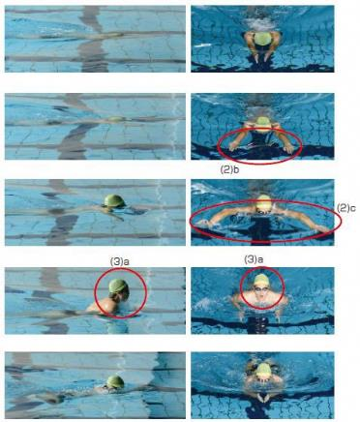
○ 平泳ぎ
技術の名称や行い方
「平泳ぎ」を選択した人はこのページを参考にして、
学習カード（知識）１ に記入しましょう。
平泳ぎは、全身をまっすぐ伸ばして水面に伏し浮き、両手のひらを下に向けて
胸の前からそろえて前方に出し、円を描くように左右の水をかき、脚の動きは
足の裏で水をとらえ左右後方に水を押し挟み、顔を前に上げて呼吸をしながら泳ぐ。
【要 点】
（３）呼吸法
① 呼気は、水中で、鼻と口で行う。徐々に吐き
出し始め、最後は力強く吐き出す。
② 吸気は、顔を前に上げ、口で行う。素早く、
大きく吸い込む。
③ 腕を前に伸ばしながら呼気し、かき終わりと
同時に口を水面上に出して吸気する。呼気から
吸気は連続させる。
学校体育実技指導資料第４集 水泳指導の手引（三訂版）平成26年３月 文部科学省 より

Slide 11
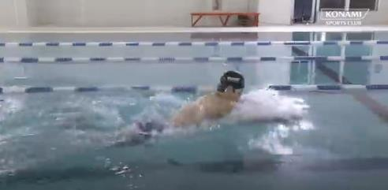
○ 平泳ぎ
技術の名称や行い方
「平泳ぎ」を選択した人はこのページを参考にして、
学習カード（知識）１ に記入しましょう。
平泳ぎは、全身をまっすぐ伸ばして水面に伏し浮き、両手のひらを下に向けて
胸の前からそろえて前方に出し、円を描くように左右の水をかき、脚の動きは
足の裏で水をとらえ左右後方に水を押し挟み、顔を前に上げて呼吸をしながら泳ぐ。
【要 点】
（４）キックとプルのタイミング
腕で水をかく間に脚を曲げて踵を引き寄せ、腕を前方に差し出す間に足裏で水をける。
学校体育実技指導資料第４集 水泳指導の手引（三訂版）平成26年３月 文部科学省 より
（参考動画）出典元：KONAMI SPORTS CLUB
『平泳ぎのコツ～高安亮選手のお手本～
【コナミメソッドまとめ】』
動画URL：https://www.konami.com/sportsclub/method/taiiku/hiraoyogi.html

Slide 12
○ 背泳ぎ
技術の名称や行い方
「背泳ぎ」を選択した人はこのページを参考にして、
学習カード（知識）１ に記入しましょう。
背泳ぎは、全身を上向きにまっすぐ伸びて浮き、脚を左右交互に上下させ、
腕は左右交互に水をかいて水面上を進行方向に戻し、呼吸をしながら泳ぐ。
【要 点】
（１）脚の動作
① 左右の脚の幅は、親指が触れ合う程度にし、
踵を10cm 程度離す。
② 上下動の幅は、30 ～ 40cm 程度にする。
③ けり上げの動作は、足の甲を中心にして行い、
膝と足首で水をけるようにして力強くけり上げ
る。
④ けり上げた後、下方に下ろす動作は、他方の
脚のけり上げ動作の反動で、脚を伸ばして自然
におこなう。
学校体育実技指導資料第４集 水泳指導の手引（三訂版）平成26年３月 文部科学省 より

Slide 13
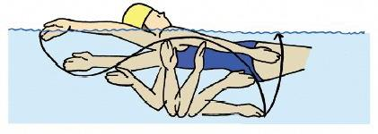
○ 背泳ぎ
技術の名称や行い方
「背泳ぎ」を選択した人はこのページを参考にして、
学習カード（知識）１ に記入しましょう。
背泳ぎは、全身を上向きにまっすぐ伸びて浮き、脚を左右交互に上下させ、
腕は左右交互に水をかいて水面上を進行方向に戻し、呼吸をしながら泳ぐ。
【要 点】
（２）腕の動作
① 左右の腕は、一方の手先を水中に入れるのに合わせて、他の腕を水面上に抜き上げる。
② 手先は、頭の前方、肩の線上に小指側から入水させ、手のひらで水面下20 ～ 30cm 程度まで
水を押さえたら、肘を下方へ下げながら手のひらを後方に向ける。
③ 腕は、手のひらが水面近くを太ももに触れる程度までかき進め、最後は手のひらを下にして
腰の下に押し込むようにする。
④ 腰の下へ水を押し込むと同時に同一側の肩を水面上に上げ、腕を伸ばし手を親指側から抜き
上げて体側上を大きく回して進行方向へ戻す。
学校体育実技指導資料第４集 水泳指導の手引（三訂版）平成26年３月 文部科学省 より

Slide 14
○ 背泳ぎ
技術の名称や行い方
「背泳ぎ」を選択した人はこのページを参考にして、
学習カード（知識）１ に記入しましょう。
背泳ぎは、全身を上向きにまっすぐ伸びて浮き、脚を左右交互に上下させ、
腕は左右交互に水をかいて水面上を進行方向に戻し、呼吸をしながら泳ぐ。
【要 点】
（３）呼吸法
① 呼気は鼻と口、吸気は口で行う。（特に、呼気は鼻を中心に行う。）
② 常に顔が水面に出ているので呼吸は自由にできるが、腕の動作に合わせて呼吸をする。
③ 一方の腕で水をかく間に呼気し、水面上で抜き上げて肩の真上に戻すまでの間に吸気する。
呼気から吸気は連続させる。
（４）キックとプルのタイミング
腕のかき始めとかき終わりの動作時に、それぞれ同一側の脚のけり下ろし動作を合わせる。
学校体育実技指導資料第４集 水泳指導の手引（三訂版）平成26年３月 文部科学省 より

Slide 15
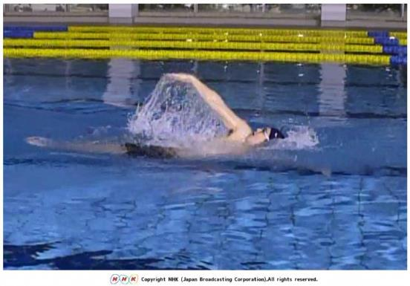
○ 背泳ぎ
技術の名称や行い方
「背泳ぎ」を選択した人はこのページを参考にして、
学習カード（知識）１ に記入しましょう。
背泳ぎは、全身を上向きにまっすぐ伸びて浮き、脚を左右交互に上下させ、
腕は左右交互に水をかいて水面上を進行方向に戻し、呼吸をしながら泳ぐ。
（参考動画）出典元：NHK for School
『はりきり体育ノ介 水泳（はりきり水泳ノ介）
～背泳ぎに挑戦だ！～』
動画URL：https://www2.nhk.or.jp/school/movie/bangumi.cgi?das_id=D0005220015_00000

Slide 16
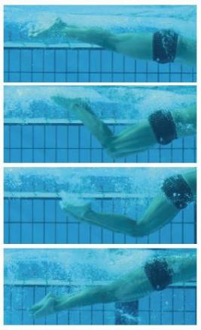
○ バタフライ
技術の名称や行い方
「バタフライ」を選択した人はこのページを参考にして、
学習カード（知識）１ に記入しましょう。
バタフライは、全身をまっすぐ伸ばして水面に伏し浮き、体のうねりを加えて
脚を左右同時に上下させ、腕で左右同時に水をかいて水面上を前方に戻し、顔を
前に上げて呼吸しながら泳ぐ。
【要 点】
（１）脚の動作
① 左右の脚の幅は、親指が触れ合う程度にし、
踵を10cm 程度離す。
② 上下動の幅は、20 〜40cm 程度に動かす。
③ けり下ろし動作は、腰、膝を柔らかく伸ば
した脚を、太ももから徐々に足先に力が加わる
ように力強く打ち、その反動で腰を水面近くに
近づける。
④ けり終わった後、上方へ戻す動作は、水面に
近づけた腰を沈めながら伸ばし、その反動で
脚を伸ばして戻す。
学校体育実技指導資料第４集 水泳指導の手引（三訂版）平成26年３月 文部科学省 より

Slide 17
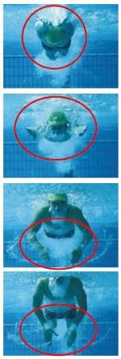
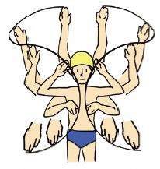
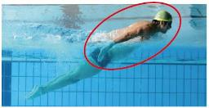
○ バタフライ
技術の名称や行い方
「バタフライ」を選択した人はこのページを参考にして、
学習カード（知識）１ に記入しましょう。
バタフライは、全身をまっすぐ伸ばして水面に伏し浮き、体のうねりを加えて
脚を左右同時に上下させ、腕で左右同時に水をかいて水面上を前方に戻し、顔を
前に上げて呼吸しながら泳ぐ。
【要 点】
（２）腕の動作
① 手のひらを斜め外向き（45°程度）にして
頭の前方、肩幅に手先を入水する。
② 入水後、腕を伸ばし、手のひらを平らにして
水を押さえながら横に開き出し、腕を曲げ始め
る。
③ 手のひらと前腕で水をかき、左右の手先は
胸の下で接近させ、太ももに触れるまでかき
進める。
④ 腕は、肘から水面上に抜き上げ、手首を脱力
させ、手先が水面上を一直線に前方へ運ぶよう
に戻す。
学校体育実技指導資料第４集 水泳指導の手引（三訂版）平成26年３月 文部科学省 より

Slide 18
○ バタフライ
技術の名称や行い方
「バタフライ」を選択した人はこのページを参考にして、
学習カード（知識）１ に記入しましょう。
バタフライは、全身をまっすぐ伸ばして水面に伏し浮き、体のうねりを加えて
脚を左右同時に上下させ、腕で左右同時に水をかいて水面上を前方に戻し、顔を
前に上げて呼吸しながら泳ぐ。
【要 点】
（３）呼吸法
① 呼気は、水中で、鼻と口で行う。徐々に吐き出し始め、最後は力強く吐き出す。
② 吸気は、顔を前に上げ、口で行う。素早く、大きく吸い込む。
③ 両腕のかき始めからかき終わりにかけて呼気し、両腕を水面上に抜き上げる動作から、
肩の横に戻すまでの間に吸気する。呼気から吸気は連続させる。
学校体育実技指導資料第４集 水泳指導の手引（三訂版）平成26年３月 文部科学省 より

Slide 19
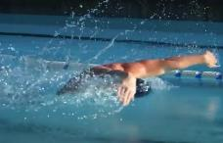
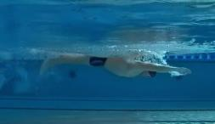
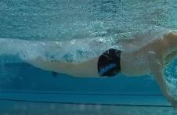
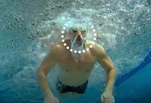
○ バタフライ
技術の名称や行い方
「バタフライ」を選択した人はこのページを参考にして、
学習カード（知識）１ に記入しましょう。
バタフライは、全身をまっすぐ伸ばして水面に伏し浮き、体のうねりを加えて
脚を左右同時に上下させ、腕で左右同時に水をかいて水面上を前方に戻し、顔を
前に上げて呼吸しながら泳ぐ。
【要 点】
（４）キックとプルのタイミング
手先の入水時と腕が肩の下をかき進めるときに、それぞれ脚のけりの動作を合わせる。
学校体育実技指導資料第４集 水泳指導の手引（三訂版）平成26年３月 文部科学省 より
https://www.youtube.com/watch?v=ocaB5e3KDjU
https://www.youtube.com/watch?v=vplZqYC28TY
https://www.youtube.com/watch?v=9pYHN-MJV_0
https://www.youtube.com/watch?v=uVE10PihFvI
（参考動画）出典元：speedojapan 『バタフライのストローク』、『バタフライの姿勢』
『バタフライのキック』、『バタフライの息継ぎ』

Slide 20
○ 水中からのスタート
技術の名称や行い方
このページを参考にして、
学習カード（知識）１ に記入しましょう。
水中でプールの壁を蹴り抵抗の少ない流線型の姿勢で、浮き上がりのための
キックを用いて、より速い速度で泳ぎ始めることができるようにします。
【要 点】
（１）クロール
A 片足（利き足）を壁につけ、プールの底についているもう一方の足で体を支えます。
B 底についている足をスムーズに移動し、両方の足を壁につけます。顔も沈めます。
C 全身を沈め、両方の足で壁を蹴ります。この時、水平姿勢を維持します。
学校体育実技指導資料第４集 水泳指導の手引（三訂版）平成26年３月 文部科学省 より

Slide 21
○ 水中からのスタート
技術の名称や行い方
このページを参考にして、
学習カード（知識）１ に記入しましょう。
水中でプールの壁を蹴り抵抗の少ない流線型の姿勢で、浮き上がりのための
キックを用いて、より速い速度で泳ぎ始めることができるようにします。
【要 点】
（１）クロール
＜主要局面1：ストリームライン姿勢を作る＞
※ 体を真っ直ぐにし、抵抗の少ない姿勢を
意識します。
＜主要局面2：キック動作開始のタイミング＞
※ 蹴りだし時の初速を十分に生かせるような
タイミングを習得します。
＜主要局面3：泳ぎだしのタイミング＞
※ 蹴りだし時の速度を減速させずに、
泳ぎだしにつなげます。
学校体育実技指導資料第４集 水泳指導の手引（三訂版）平成26年３月 文部科学省 より

Slide 22
○ 水中からのスタート
技術の名称や行い方
このページを参考にして、
学習カード（知識）１ に記入しましょう。
水中でプールの壁を蹴り抵抗の少ない流線型の姿勢で、浮き上がりのための
キックを用いて、より速い速度で泳ぎ始めることができるようにします。
【要 点】
（２）背泳ぎ（主要局面の要点はクロールと同様）
A 両手で壁（または、スターティンググリップ）をつかみます。
B 両手を離すことで全身を水中に沈めていきます。
C 顔が完全に沈んでから両方の足で壁を蹴ります。この時、水平姿勢を維持します。
学校体育実技指導資料第４集 水泳指導の手引（三訂版）平成26年３月 文部科学省 より

Slide 23
○ ターン
技術の名称や行い方
ターンは、プールの壁を用いて進行方向転換する技術のことで 、
続けて長く泳ぐ際やスピードを落とさず速く泳ぐ際に重要です 。
（１） オープンターン
＜平泳ぎ・クロール ・バタフライ＞
プールの壁から５ｍ程度離れた場所からタイミングを図り、
減速しないで手 （平泳ぎ・バタフライは両手同時、クロール
は片手）で壁にタッチします 。
A 片手を離して、両膝を胸の方向に曲げて抱え込むようにします。
B 体を横にし、膝を抱え込むようにした抵抗の少ない姿勢で縦に回転し、体の向きを
入れ替えます 。
C 両足を壁に付けると同時に手を重ね、 抵抗の少ない姿勢（ストリームライン姿勢）をつくる
準備をします。
学校体育実技指導資料第４集 水泳指導の手引（三訂版）平成26年３月 文部科学省 より

Slide 24
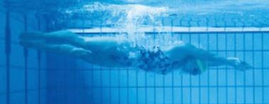
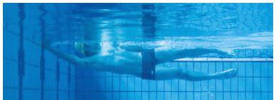
○ ターン
技術の名称や行い方
ターンは、プールの壁を用いて進行方向転換する技術のことで 、
続けて長く泳ぐ際やスピードを落とさず速く泳ぐ際に重要です 。
（１） オープンターン
＜平泳ぎ・クロール ・バタフライ＞
力強く壁を蹴ると同時にストリームライン姿勢をつくり、
水中で体をねじってお腹が下を向くように、姿勢を調整
します 。
※ バタフライやクロールでは減速する前にキックを
打ち始めます。
平泳ぎは水中で一かき一蹴りを行います。
（１） オープンターン
＜背泳ぎ＞
プールの壁から５ｍ程度離れた場所からタイミングを図り、
肩のローリングにより体を横に向け、減速しないで片手で
壁にタッチします 。
学校体育実技指導資料第４集 水泳指導の手引（三訂版）平成26年３月 文部科学省 より

Slide 25
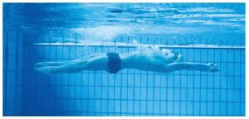
○ ターン
技術の名称や行い方
ターンは、プールの壁を用いて進行方向転換する技術のことで 、
続けて長く泳ぐ際やスピードを落とさず速く泳ぐ際に重要です 。
（１） オープンターン
＜背泳ぎ＞
Ａ 膝を曲げ、膝を体幹の方に引き寄せます。
Ｂ タッチした手を支点にて体を回転させ 、体の向きを入れ替えます。
Ｃ 上を向きながら両足を壁につけ、手を進行方向に伸ばし、け伸びの姿勢(ストリームライン)を
つくる準備をします。
力強く壁をけると同時にストリームラインをつくります。
※減速する前にキックを打ち始めます。
学校体育実技指導資料第４集 水泳指導の手引（三訂版）平成26年３月 文部科学省 より

Slide 26
【知識及び技能編】
技能

Slide 27
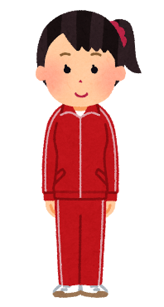
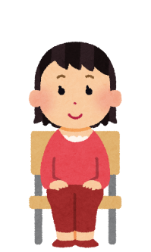
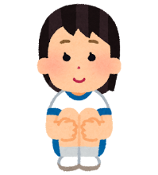
学校の授業以外の場でやってみよう！
プルやキックなどの動きの練習を、
立って（またはイスや床に座って）やってみよう！

Slide 28
○ クロール（プル）
学校の授業以外の場でやってみよう！
立って（イスに座って）やってみよう！
①
②
ストロークについて
①～③ ゆっくり
かき始める
③～⑤ 手のひらを
下に向けて
押す
⑤～⑦ ももに
触れるまで
力強くかく
Ｓ字プル
③
④
⑤
⑥
⑦

Slide 29
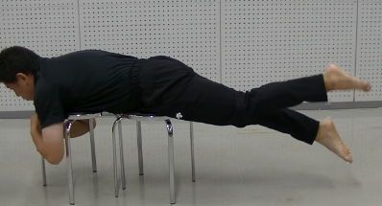
○ クロール（キック）
学校の授業以外の場でやってみよう！
イスを使ってやってみよう！
足首の力を抜き、股関節から動かす。
ムチのようにしなやかに打ち下ろすイメージで。
蹴り上げは膝を曲げずに、できるだけ力を抜く。

Slide 30
○ 平泳ぎ（プル）
学校の授業以外の場でやってみよう！
立って（イスに座って）やってみよう！
ストロークについて
①～② 開きだしは
ゆっくり
②～④ 徐々に加速
する
④～⑤ できる限り
水の抵抗を
少なくして
リカバリー
を行う
両手で円（逆ハート型）を描くように。
①
②
③
⑤
④

Slide 31
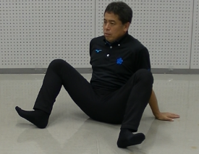
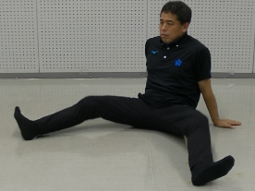
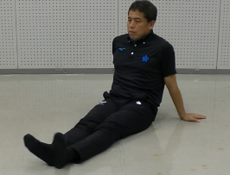
○ 平泳ぎ（キック）
学校の授業以外の場でやってみよう！
床に座ってやってみよう！
地面にかかとで大きく円を描くように回して蹴る。脚の動きを確かめながら行う。

Slide 32
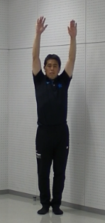
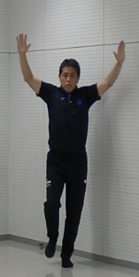
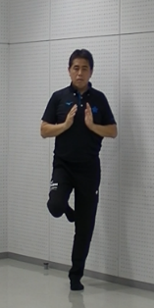
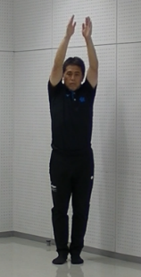
○ 平泳ぎ（コンビネーション）
学校の授業以外の場でやってみよう！
立ってやってみよう！
トン
グッ
腕と脚のタイミングをとる練習をしましょう！

Slide 33
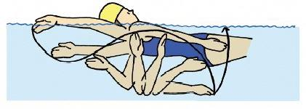
○ 背泳ぎ（プル）
学校の授業以外の場でやってみよう！
立って（イスに座って）やってみよう！
ストロークについて
①～② 小指から
入水し、
水をつかむ
②～④ 手のひらを
足の方に
向けて、
水をしっか
り押す
④～⑤ もものとこ
ろまでかく
水上では、手と肘を高く伸ばし、直線的な動きで回す。
小指から入水する。
親指から上げる。
①
②
③
⑤
④
肘が肩の横で６０～９０度程度曲がるようにしてかく。

Slide 34
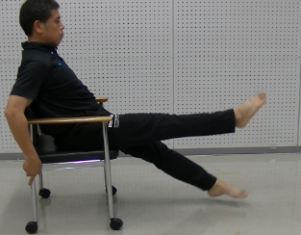
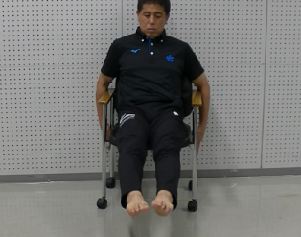
○ 背泳ぎ（キック）
学校の授業以外の場でやってみよう！
イスに座ってやってみよう！
股関節から動かす。
足首を柔らかく使い、足の甲で水をとらえるイメージでける。
親指が触れ合うくらいでキックをする。

Slide 35
○ バタフライ（プル）
学校の授業以外の場でやってみよう！
立って（またはイスや床に座って）やってみよう！
ストロークについて
①～② 比較的
ゆっくり
水をつかむ
②～④ 外側から体
の内側へと
かく
④～⑥ 体の下に
向かって
水を速く、
強くかく
①
②
鍵穴プル
腕の動作はクロールと同じ。両腕を同時に鍵穴の形のように動かす。
③
④
⑤
腰や太ももくらいまで大きくかく。
⑥

Slide 36
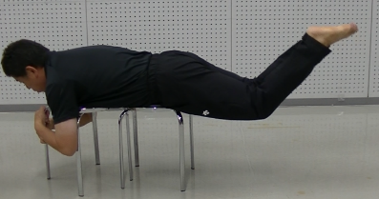
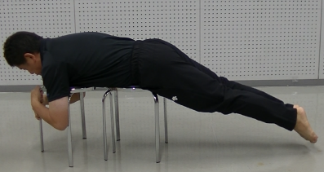
○ バタフライ（キック）
学校の授業以外の場でやってみよう！
イスを使ってやってみよう！
両足の親指が触れ合うようにする。
膝を曲げたときに足をあまり上げすぎないようにする。
水を後ろに押し出すイメージで。

Slide 37
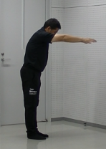
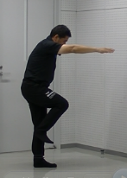
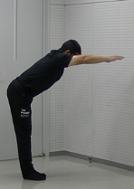
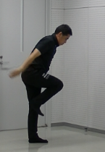
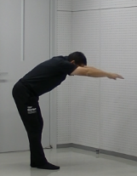
○ バタフライ（コンビネーション）
学校の授業以外の場でやってみよう！
イスを使ってやってみよう！
イ～チ！
ニッ！
腕と脚のタイミングをとる練習をしましょう！

